Slide 1
Datganiadau Ariannol PCDDS 2023/2024
Datganiad Tryloywder

Slide 2
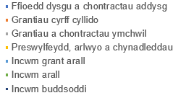
Incwm y Brifysgol a’r Grŵp
Mae’r Brifysgol yn elusen gofrestredig a daw ei hincwm o amrywiaeth eang o ffynonellau.
Ein ffynhonnell incwm fwyaf yw ffioedd dysgu a delir gan fyfyrwyr, a ategir gyda chyllid a geir gan CCAUC.
Mae’r Brifysgol hefyd yn cynhyrchu incwm masnachol o nifer o ffynonellau gan gynnwys ei llety, ei chyfleusterau cynadledda a’i dyfarniadau grant masnachol.
Mae incwm cyfunol y grŵp yn cynnwys cyllid llywodraeth ar gyfer darpariaeth AB drwy ddau goleg AB, cyllid ar gyfer cyflenwi hyfforddiant iaith Gymraeg ac incwm masnachol o rentu eiddo a gweithgynhyrchu uwch.

Slide 3
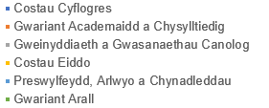
Gwariant Gweithredu’r Brifysgol a’r Grŵp
Eir i gostau am amrywiol resymau, gan sicrhau bob amser bod y myfyrwyr wrth galon popeth a wnawn.
Fel sy’n gyffredin ledled y sectorau AU, costau staff yw ein gwariant mwyaf.
Mae gwariant nad yw’n gyflogau’n cynnwys pob agwedd ar y Brifysgol, o gynnal yr ystâd, darparu cymorth academaidd a darparu’r gwasanaethau canolog sy’n angenrheidiol i alluogi cyflenwi ein gweithgaredd addysgu.
Mae Undeb y Myfyrwyr yn gorff annibynnol ac ni adlewyrchir costau rhedeg Undeb y Myfyrwyr yng nghyfrifon y Brifysgol. Rhoddodd y Brifysgol grant o £1,105,000 yn ystod y flwyddyn i gynorthwyo gyda chostau rhedeg Undeb y Myfyrwyr.

Slide 4
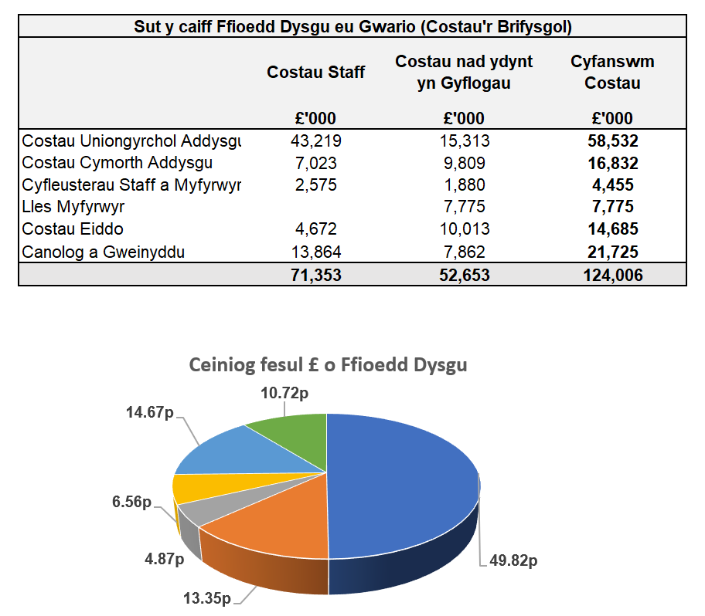
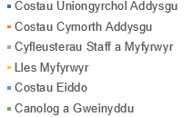
Defnydd o Ffioedd Dysgu’r Brifysgol
Cafodd ffioedd dysgu ar gyfer myfyrwyr israddedig llawn amser domestig eu capio ar £9,000 y flwyddyn am y flwyddyn hyd at 31 Gorffennaf 2024.
Mae’r Brifysgol yn defnyddio ei holl ffrydiau incwm i gyflawni ei chenhadaeth graidd a darparu’r seilwaith canolog sydd ei angen i gefnogi’r gwaith cyflenwi hwn.
Yn 2023/2024 cafodd 74% o holl incwm ffioedd y Brifysgol ei ail-fuddsoddi’n uniongyrchol i gefnogi myfyrwyr gyda 15% yn cefnogi ystâd y Brifysgol a 11% yn cael ei ddefnyddio i gefnogi’r seilwaith canolog.
Mae’r Brifysgol yn buddsoddi’r rhan fwyaf o’i hincwm er mwyn darparu’r amgylchedd addysgu gorau bosibl i’w myfyrwyr gyda 71% o’r holl incwm ffioedd dysgu’n cael ei fuddsoddi mewn costau addysgu uniongyrchol a chostau lles myfyrwyr.

Slide 5
Gwarged Gwaelodol a Defnydd Arian Parod y Brifysgol
EBITDA ac eithrio Pensiwn
Mae’r Brifysgol yn ceisio cyflawni gwarged gweithredol bob blwyddyn er mwyn darparu’r arian parod sydd ei angen ar gyfer buddsoddi yn nyfodol y Brifysgol.
Mae rhan o’r gwariant hwn yn gwasanaethu ad-daliadau dyled ar ddatblygu campws y Brifysgol sy’n gwasanaethu poblogaeth y myfyrwyr heddiw gyda gwerth uwch yn cael ei roi at welliannau presennol ac yn y dyfodol i’r ystâd a’r cyfleusterau a ddarperir i fyfyrwyr.
Fel elusen, mae’r Brifysgol yn ceisio ail-fuddsoddi’r holl incwm ar ôl talu ei chostau gan ychwanegu at brofiad y myfyriwr yn y tymor canolig.
Yn ystod 2023/2024 gwariwyd 95% o incwm y brifysgol ar weithgaredd yn ystod y flwyddyn, gwariwyd 3% ar wasanaethu dyled, gwariwyd 19% ar wariant cyfalaf a defnyddiwyd yr hyn sy’n cyfateb i 17% o gronfeydd wrth gefn y grŵp a gronnwyd mewn blynyddoedd blaenorol.
£11,546
Arian Parod ar Gael ar gyfer Dyled a Capex
£7,234
Gwasanaethu Dyled
Defnyddiwyd o'r Cronfeydd Wrth Gefn
£4,501k
Gwariant Cyfalaf
(£22,411k)
£25,144k
Ystâd y Brifysgol
Offer y Brifysgol
£20,245k
£4,899k

Slide 6
Gwarged Gwaelodol a Defnydd Arian Parod y Grŵp
Grŵp EBITDA ac eithrio Pensiwn
Defnyddiodd perfformiad arian parod y Grŵp £27miliwn o arian parod o gronfeydd wrth gefn y Brifysgol.
Yn ystod 2023/2024 gwariwyd 98% o incwm y grŵp ar weithgaredd yn ystod y flwyddyn, gwariwyd 2% ar wasanaethu dyled, gwariwyd 14% ar wariant cyfalaf a defnyddiwyd yr hyn sy’n cyfateb i 14% o gronfeydd wrth gefn y grŵp a gronnwyd yn ystod blynyddoedd blaenorol.
£12,720k
Arian Parod ar Gael ar gyfer Dyled a Capex
£5,486k
Gwasanaethu Dyled
Defnyddiwyd o'r Cronfeydd Wrth Gefn
£5,024k
Gwariant Cyfalaf
(£27,261k)
£27,723k
Ystâd y Brifysgol
Offer y Brifysgol
Gwariant Cyfalaf Grŵp Arall
£20,245k
£4,899k
£2,579k

